Slide 1
Rencontre
DEC – MCPA – DAVA
DRAFPIC – Réseau des GRETA CFA
Matinale du 19 septembre 2024

Slide 2

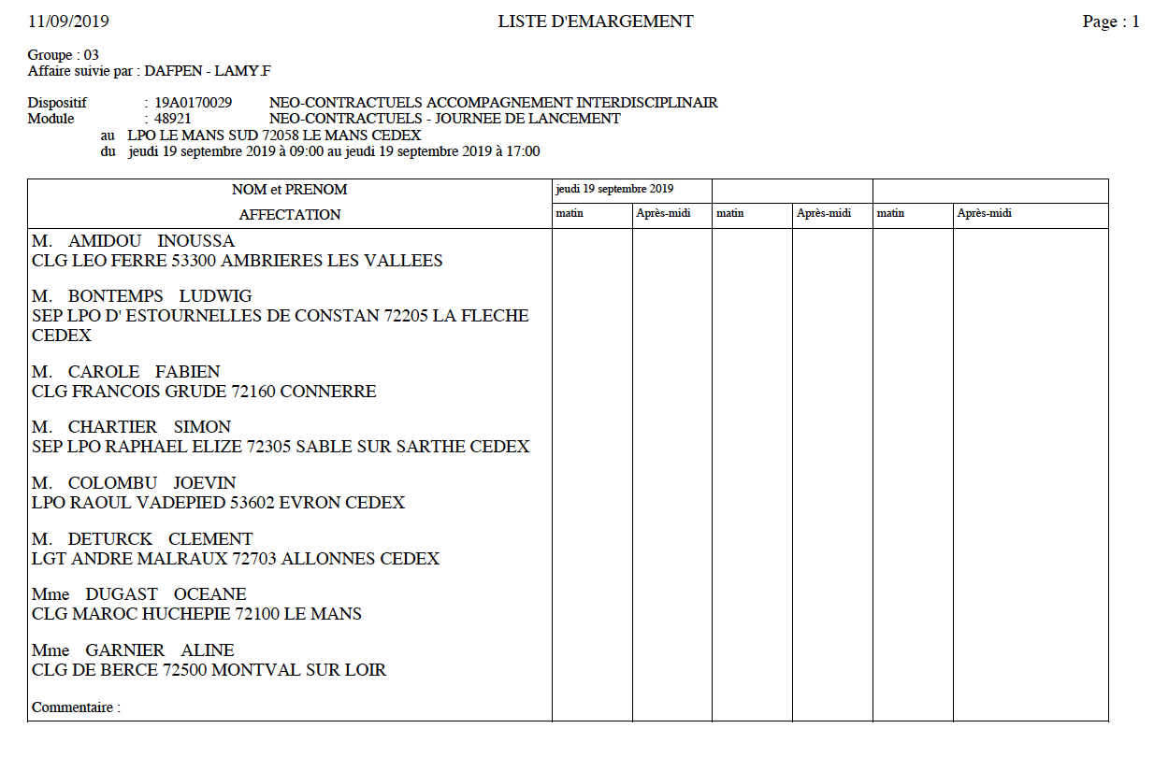
Un café – un thé – quelques douceurs
Une liste d’émargement à signer
Participants
DEC : Soazic GABORIT - Thomas MAXO - Valérie BOUCHER
Antoine BELETEAU
MCPA : Régine LENGRONNE
DAVA : Cécile JOUIN - Anne Lise FOISIL - Nadège GIFFARD
GRETA-CFA Loire Atlantique : Milène FORMON- Annie GUEGAN
GRETA-CFA Vendée : Marie-Line MAUDET-QUESNÉE
GRETA-CFA 49 : Muriel CESBRON - Emilie RABOUAN
GRETA-CFA Maine : Vincent RAGUIN

Slide 3
Ordre du jour
Groupe académique Certification 19/09/2024
Tour de table & présentation
MCPA :
Activités apprentissage
Evolution du cadre des contrôles
DAVA
Activités 2023
Réforme VAE : actualités
DEC
Informations générales
DRAFPIC
Intervention de Cécile JOUIN : Sous-traitance
Date prochaine rencontre

Slide 4
Dispositif Académique de Validation des Acquis – DAVA
2ème secteur marchand du GIP FCIP Expérience
Activité du DAVA en 2023 (année civile) & Profil des candidats :
Documents_matinale\_Zoom_2023.pdf
Activité du DAVA en 2023 pour le compte de la DREETS
Documents_matinale\Complément DREETS zoom 2023.xlsx
EFFECTIF – ANNEE CIVILE 2023 | Nbre Candidats
Organisation des jurys en tant que sous-traitant de la DREETS | 691
Organisation des jurys VAE | 408
Organisation des jurys en session intermédiaire pour les GRETA-CFA | 78
TOTAL CANDIDATS | 1 177

Slide 5
Dispositif Académique de Validation des Acquis – DAVA
Les nouveautés
Accompagnement à la VAE sur les Diplômes d’Etat
(AP / AES / AS / ES / ME)
Cécile JOUIN Responsable du DAVA
à compter du 1/09/2024

Slide 6
Dispositif Académique de Validation des Acquis – DAVA
Réforme de la VAE
France VAE :
Juillet 2023 – ouverture du nouveau service public de la VAE
210 certifications accessibles
Une ouverture France VAE sans financement prévu par le législateur
Fermeture inopinée de la plateforme France VAE du 3 juin au 7 juillet 2024
Pour le grand public : Réouverture de la plateforme (le 8 juillet) sur 24 certifications issues des métiers du soin
Pour les AAP : Réouverture pour les demandes de prises en charge – Financement dans la limite des fonds disponibles
Pour les certificateurs : pas de budget octroyé pour la mise en œuvre des jurys – remise en place des frais de procédure du « droit commun »

Slide 7
DEC : informations générales sollicitées
IA : Le service de la DEC a-t-il reçu une note, une circulaire relatif au développement de l’IA et son implication dans le déroulé des examens (Impact ? Point de vigilance ?)
Examen et candidat RQTH : Le document RQTH de la commission mentionne une liste de mesure à prendre (ex : MH522, MH523…..)
Existe-t-il, pour les organismes de formation, un cahier des charges
à respecter en fonction des mesures prises ?
Procédure dématérialisée des absences : Information à transmettre à la DRAFPIC
BTS : module « Former à la transition écologique pour un développement durable » ?
Dates d’inscription aux examens

Slide 8
DRAFPIC
La question de la Sous-traitance en formation
Textes de référence
Loi n° 2022-1587 du 19 décembre 2022 visant à lutter contre la fraude au compte personnel de formation et à interdire le démarchage de ses titulaires
Décret d’application n°2023-1350 du 28 décembre 2023
Arrêté du 3 janvier 2024 portant sur le plafond de sous-traitance autorisé dans le cadre du CPF – en vigueur depuis le 1er avril 2024
Guide de lecture du référentiel national qualité mentionné à l’article L. 6316-3 du code du travail – V9 du 8 janvier 2024

Slide 9
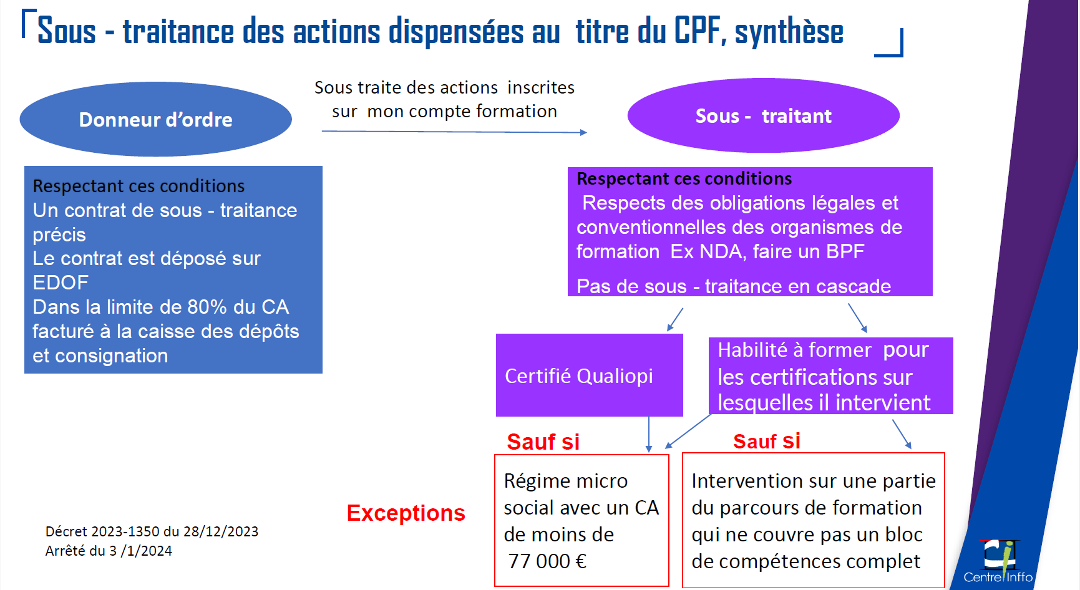
La question de la Sous-traitance en formation

Slide 10
Les évolutions réglementaires en lien avec le CPF
Les actions de formation éligibles au CPF :
certifications professionnelles enregistrées au RNCP,
blocs de compétences,
certifications et habilitations enregistrées dans le RS,
accompagnement à la VAE et bilans de compétences
Le sous-traitant doit - et nous devons le vérifier :
détenir un numéro de déclaration d’activité en qualité d’organisme de formation (NDA) et remplir chaque année son bilan pédagogique et financier (BPF) ;
justifier de ses titres et qualités en lien avec la prestation confiée ;
ne pas avoir fait l’objet de condamnation pénale et respecter ses obligations fiscales
satisfaire aux CGU d’EDOF donc se soumettre aux obligations du Donneur d’Ordre
être certifié QUALIOPI – sauf exception
être habilité par le certificateur – sauf exception

Slide 11
En conclusion, tous les organismes de formation sont tenus de :
Tenir à jour la liste de leurs sous-traitants :
Sélection des sous-traitants
Recueil des pièces obligatoires à chaque contrat avec un sous-traitant et cela pour chaque prestation confiée
Contractualisation
Suivi de la relation
Évaluation du sous-traitant et maintien (ou non) sur la liste
Suivre le Chiffres d’Affaires lié aux prestations financées par le « CPF » - Objectif : ne pas confier plus de 80% de l’activité aux sous-traitants
Tenir une liste à jour des sous-traitants « CPF » et veiller aux obligations afférentes : déclaration du sous-traitant dans EDOF, contrôle des pièces avant contractualisation, suivi et contrôle de service fait

Slide 12
Prochaine rencontre
Jeudi 18 septembre 2025 – 9H30/12H

Slide 13
MERCI
POUR
VOTRE ÉCOUTE

